Slide 1
CHÀO MỪNG CÁC CON ĐẾN VỚI TIẾT HỌC
PHÂN MÔN:LUYỆN TỪ VÀ CÂU
TUẦN 25 - LỚP 3

Slide 2
KHỞI ĐỘNG

Slide 3

KHỞI ĐỘNG
Hãy xem clip sau và trả lời câu hỏi:
- Tìm từ chỉ hoạt động nghệ thuật xuất hiện trong clip.
- Con vật được nhân hóa trong clip là con vật nào? Nhân hóa bằng cách nào?

Slide 4



Slide 5

Chú ếch con
Kìa chú là chú ếch con Có đôi là đôi mắt tròn Chú ngồi học bài một mình Bên hố bom kề vườn xoan Bao nhiêu chú trê non cùng bao cô cá rô ron Tung tăng chiếc vây son nhìn theo tiếng ếch vang dồn. | Kìa chú là chú ếch con Bé ngoan là ngoan nhất nhà Chú học thuộc bài xong rồi Chú hát thi cùng họa mi Bao nhiêu chú chim ri cùng bao cô cá rô phi Nghe tiếng hát mê li cùng vui thích chí cười khì.

Slide 6

- Từ chỉ hoạt động nghệ thuật xuất hiện trong clip : hát
Con vật được nhân hóa trong clip là con ếch, cá rô ron, cá trê non, chim ri, cá rô phi .
Nhân hóa bằng 2 cách đó là :
+ Gọi sự vật bằng những từ dùng để gọi người
+ Tả sự vật bằng những từ dùng để tả người

Slide 7
Chú ếch con
Kìa chú là chú ếch con Có đôi là đôi mắt tròn Chú ngồi học bài một mình Bên hố bom kề vườn xoan Bao nhiêu chú trê non cùng bao cô cá rô ron Tung tăng chiếc vây son nhìn theo tiếng ếch vang dồn. | Kìa chú là chú ếch con Bé ngoan là ngoan nhất nhà Chú học thuộc bài xong rồi Chú hát thi cùng họa mi Bao nhiêu chú chim ri cùng bao cô cá rô phi Nghe tiếng hát mê li cùng vui thích chí cười khì.

Slide 8
Thứ năm ngày 10 tháng 3 năm 2022
Luyện từ và câu
Nhân hóa
Ôn cách đặt và trả lời câu hỏi Vì sao?

Slide 9
Yêu cầu cần đạt
Tìm được các sự vật được nhân hóa và từ thể hiện sự nhân hóa, biết được tác dụng của nhân hóa.
Biết đặt câu văn hay có sử dụng biện pháp nhân hóa
Biết cách đặt và trả lời câu hỏi Vì sao?

Slide 10
KHÁM PHÁ

Slide 11
Bài 1 : Đoạn thơ dưới đây tả những sự vật, con vật nào? Cách gọi và tả chúng có gì hay?
Những chị lúa phất phơ bím tóc
Những cậu tre bá vai nhau thì thầm đứng học
Đàn cò áo trắng
Khiêng nắng
Qua sông
Cô gió chăn mây trên đồng
Bác mặt trời đạp xe qua ngọn núi.
Trần Đăng Khoa

Slide 12
- Tìm những sự vật, con vật được tả trong đoạn thơ trên?
- Các sự vật, con vật được tả bằng những từ ngữ nào?
- Cách tả và gọi sự vật, con vật như vậy có gì hay?
Tên các sự vật con vật
Các sự vật, con vật được gọi
Các sự vật, con vật được tả
Cách gọi và tả sự vật, con vật có gì hay?

Slide 13
 |  |  | Ca
Tên các sự vật con vật
Các sự vật, con vật được gọi
Các sự vật, con vật được tả
Cách gọi và tả sự vật, con vật có gì hay?
Lúa
chị
phất phơ bím tóc
Làm cho các sự vật, con vật trở nên sinh động, đáng yêu hơn.
Tre
cậu
bá vai nhau thì thầm đứng học
Đàn cò
áo trắng khiêng nắng qua sông
Gió
cô
chăn mây trên đồng
Mặt trời
bác
đạp xe qua ngọn núi

Slide 14
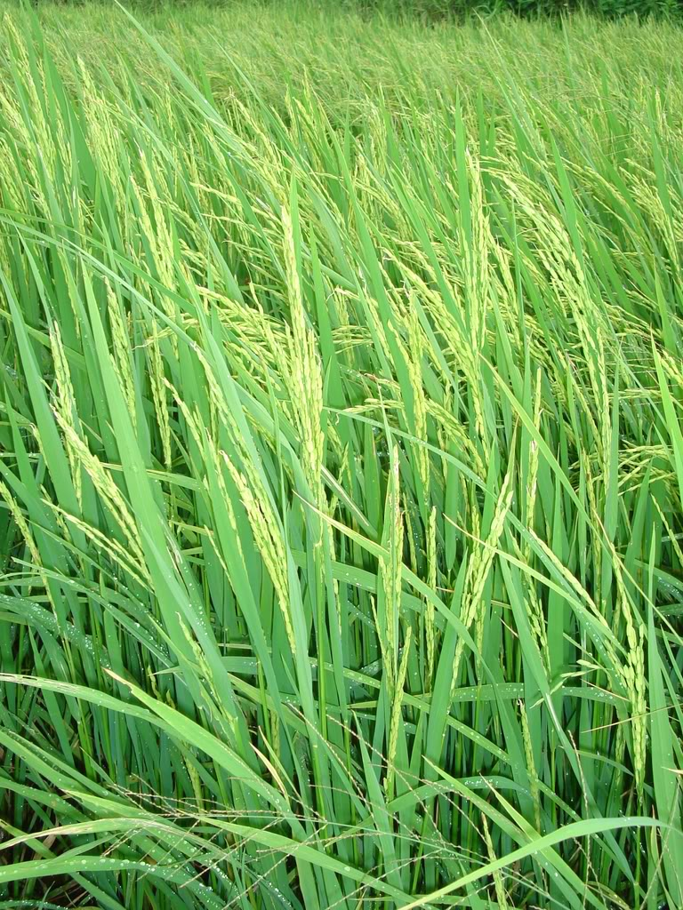
Những chị lúa phất phơ bím tóc
.

Slide 15
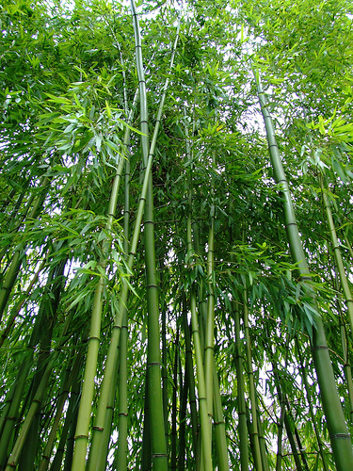
Những cậu tre bá vai nhau thì thầm đứng học.

Slide 16
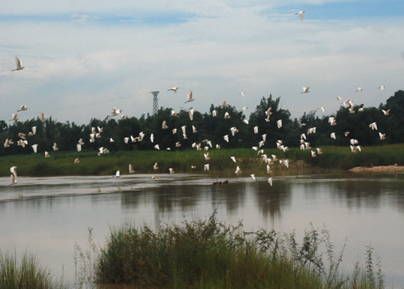
Đàn cò áo trắng - Khiêng nắng qua sông.

Slide 17
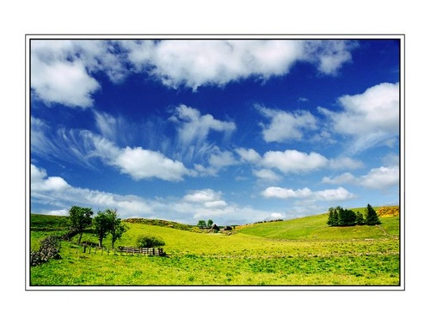
Chị gió chăn mây trên đồng.

Slide 18
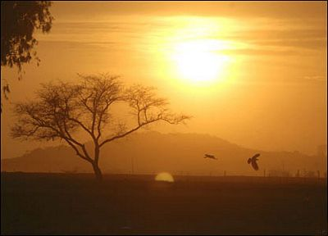
Bác mặt trời đạp xe qua núi.

Slide 19
Nhân hóa có tác dụng gì?
Nhân hóa giúp sự vật, con vật trở nên sinh động, gần gũi hơn.

Slide 20
Yêu cầu cần đạt
Tìm được các sự vật được nhân hóa và từ thể hiện sự nhân hóa, biết được tác dụng của nhân hóa.
Biết đặt câu văn hay có sử dụng biện pháp nhân hóa
Biết cách đặt và trả lời câu hỏi Vì sao?

Slide 21
Bài 2 : Tìm và gạch chân bộ phận câu trả lời cho câu hỏi “Vì sao?”
a) Cả lớp cười ồ lên vì câu thơ vô lí quá.
b) Những chàng man-gát rất bình tĩnh vì họ là những người phi ngựa giỏi nhất.

Slide 22
LƯU Ý
Thường bắt đầu bằng từ “ VÌ ”
Bộ phận trả lời câu hỏi “ Vì sao ”
Chỉ nguyên nhân, lí do

Slide 23
Bài 3: Dựa vào nội dung bài tập đọc Hội vật, hãy trả lời các câu hỏi sau.
a) Vì sao người tứ xứ đổ về xem vật rất đông?
b) Vì sao lúc đầu keo vật xem chừng chán ngắt?

Slide 24

Hội vật
1. Tiếng trống vật nổi lên dồn dập. Người tứ xứ đổ về như nước chảy. Ai ai cũng náo nức muốn được xem mặt, xem tài ông Cản Ngũ. Người ta chen lấn nhau, quây kín quanh sới vật, nhiều người phải trèo lên những cây cao gần đấy xem cho rõ.
2. Ngay nhịp trống đầu, Quắm Đen đã lăn xả vào ông Cản Ngũ. Anh vờn bên trái, đánh bên phải, dứ trên, đánh dưới, thoắt biến, thoắt hóa khôn lường. Trái lại, ông Cản Ngũ có vẻ lớ ngớ, chậm chạp. Hai tay ông lúc nào cũng dang rộng, để sát xuống mặt đất, xoay xoay chống đỡ… Keo vật xem chừng chán ngắt.
3. Ông Cản Ngũ bỗng bước hụt, mất đà chúi xuống. Quắm Đen nhanh như cắt, luồn qua hai cánh tay ông, ôm lấy một bên chân ông, bốc lên. Người xem bốn phía xung quanh reo ồ cả lên. Thôi thế là ông Cản Ngũ ngã rồi, nhất định ngã rồi, có khỏe bằng voi cũng phải ngã !
4. Tiếng trống dồn lên, gấp rút, giục giã. Ông Cản Ngũ vẫn chưa ngã. Ông vẫn đứng như cây trồng giữa sới. Còn Quắm Đen thì đang loay hoay, gò lưng lại, không sao bê nổi chân ông lên. Cái chân tựa như bằng cột sắt chứ không phải là chân người nữa.
5. Ông Cản Ngũ vẫn đứng nghiêng mình nhìn Quắm Đen đổ mồ hôi mồ kê nhễ nhại dưới chân. Lúc lâu, ông mới thò tay xuống nắm lấy khố Quắm Đen, nhấc bổng anh ta lên, coi nhẹ nhàng như giơ con ếch có buộc sợi rơm ngang bụng vậy.
Theo Kim Lân

Slide 25
a) Vì sao người tứ xứ đổ về xem vật rất đông?
- Người tứ xứ đổ về xem hội rất đông vì ai cũng muốn xem mặt, xem tài ông Cản Ngũ.
- Người tứ xứ đổ về xem hội rất đông vì ai cũng muốn biết ông Cản Ngũ trông như thế nào, vật tài như thế nào.

Slide 26
b) Vì sao lúc đầu keo vật xem chừng chán ngắt?
- Lúc đầu keo vật xem chừng chán ngắt vì Quắm Đen lăn xả vào đánh rất hăng, còn ông Cản Ngũ thì lớ ngớ, chậm chạp, chỉ chống đỡ.
- Lúc đầu keo vật xem chừng chán ngắt vì mọi người thấy ông Cản Ngũ không vật hăng, vật giỏi như người ta tưởng.
Để trả lời cho câu hỏi Vì sao? ta làm thế nào?

Slide 27
Yêu cầu cần đạt
Tìm được các sự vật được nhân hóa và từ thể hiện sự nhân hóa, biết được tác dụng của nhân hóa.
Biết đặt câu văn hay có sử dụng biện pháp nhân hóa
Biết cách đặt và trả lời câu hỏi Vì sao?

Slide 28
VẬN DỤNG

Slide 29






VÒNG QUAY
MAY MẮN
3
2
1
2
3
5
1
May mắn lần sau
Tràng vỗ tay
3
2
QUAY

Slide 30

Hết giờ
1
2
3
4
5
6
7
8
9
10
Trong các câu thơ bên câu thơ nào không dùng hình ảnh nhân hóa?
A
Trăng nằm ngủ giữa trời mây.
B
Gió tinh nghịch cuốn trăng bay giữa trời.
C
Trăng còn say với giấc mơ.
D
Gió nhè nhẹ thổi đôi bờ bóng mây.
QUAY VỀ

Slide 31

Trong các câu sau câu nào là câu trả lời cho câu hỏi Vì sao?
Hết giờ
1
2
3
4
5
6
7
8
9
10
3
A
Bố mẹ Phương rất tự hào về con.
B
Phương là học sinh rất chăm chỉ.
3
C
Phương mang chậu cây nhỏ xíu về nhà.
D
Phương được các bạn yêu quý vì rất chăm chỉ .

Slide 32

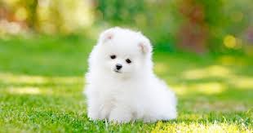
Đặt câu có hình ảnh nhân hóa về con vật trong bức tranh sau
QUAY VỀ

Slide 33
Yêu cầu cần đạt
Tìm được các sự vật được nhân hóa và từ thể hiện sự nhân hóa, biết được tác dụng của nhân hóa.
Biết đặt câu văn hay có sử dụng biện pháp nhân hóa
Biết cách đặt và trả lời câu hỏi Vì sao?

Slide 34
Hoạt động tiếp nối
Ghi nhớ các cách nhân hóa và tác dụng của nhân hóa; cách đặt và trả lời câu hỏi Vì sao?
Chuẩn bị bài sau: Từ ngữ về Lễ hội. Dấu phẩy.

Slide 35
Chào tạm biệt các con!

